Slide 1
Курсовая работа на тему: «Метод обнаружения сетевых атак»
МИНИСТЕРСТВО ОБРАЗОВАНИЯ И НАУКИ
ДОНЕЦКОЙ НАРОДНОЙ РЕСПУБЛИКИ
Государственное образовательное учреждение Высшего профессионального образования «донецкий национальный университет» Физико-технический факультет Кафедра радиофизики и инфокоммуникационных технологий Направление подготовки 10.03.01 Информационная безопасность
Студент: Мышкин Артем Евгеньевич
Научный руководитель: ст. пр. Кожекина Е. А.

Slide 2
АКТУАЛЬНОСТЬ
Предотвращение сетевых атак – одна из самых сложных задач в области защиты информационных систем. Большинство современных систем имеет распределенную структуру, в основе их архитектуры лежит использование сетевых технологий. И обеспечение работоспособности таких систем зависит от способности противостоять злонамеренным действиям, которые направлены на нарушение работы как самой сети, так и информационной системы, функционирующей в ее рамках. Одним из наиболее опасных видов преступной деятельности в сети Интернет являются так называемые сетевые атаки. Как свидетельствует статистика, количество сетевых атак продолжает расти, методы, которыми пользуются преступники, постоянно развиваются и совершенствуются

Slide 3
Цель работы - повышение эффективности обнаружения атак и принятия решений на основе утилиты wireshark, nmap.
Объектом исследования - алгоритмическое и программное обеспечение защиты информации.
Предмет исследования – практические примеры как результат применения того или иного метода.

Slide 4
Для изучения были выбраны следующие утилиты
Wireshark
Nmap
Встроенные системные утилиты Windows

Slide 5
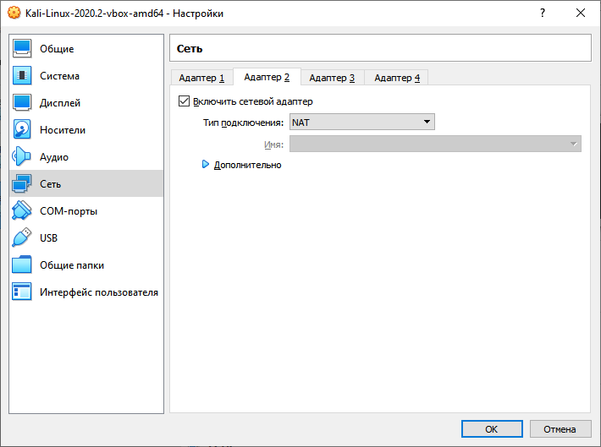
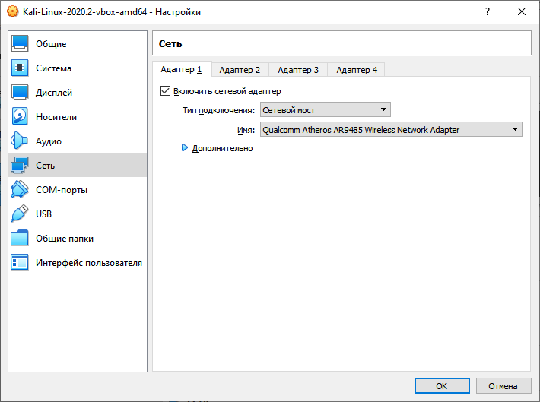
Предварительная настройка виртуальной ОС в VirtualBOX(VM)
Как было
Как стало

Slide 6
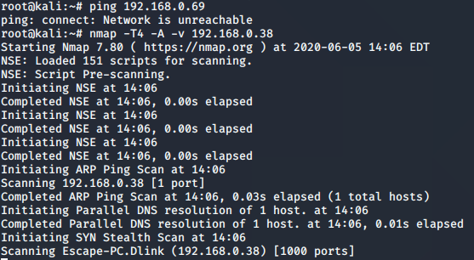
Nmap в Linux

Slide 7
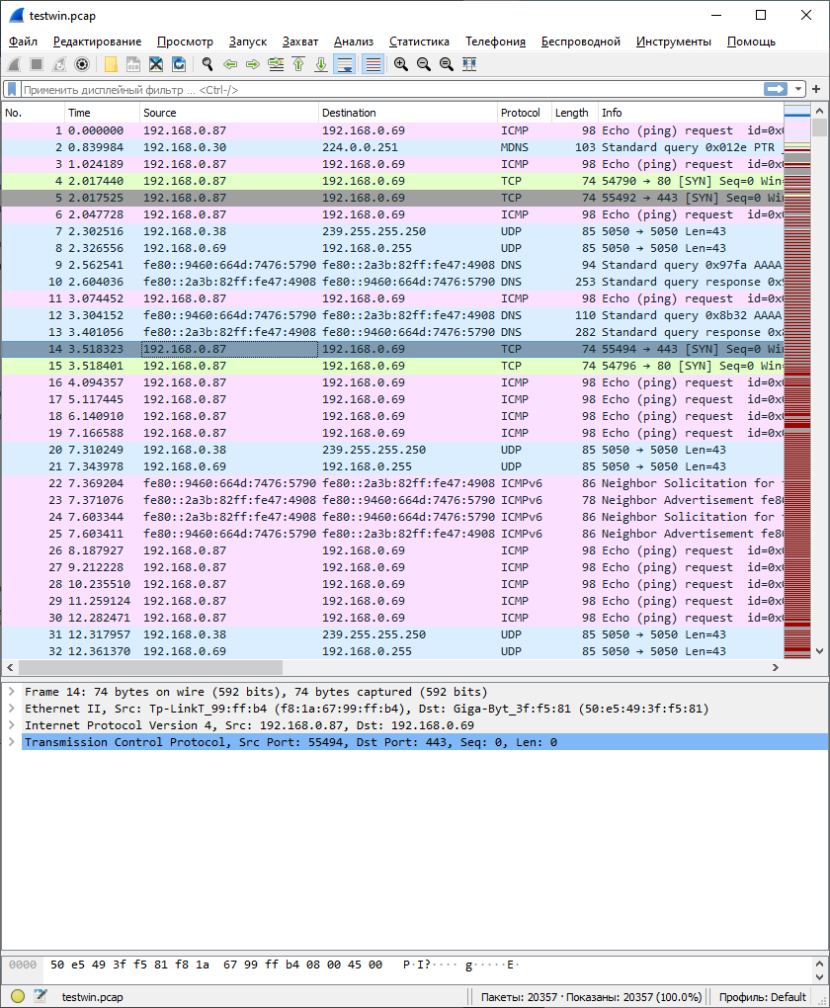
Wireshark в Windows

Slide 8
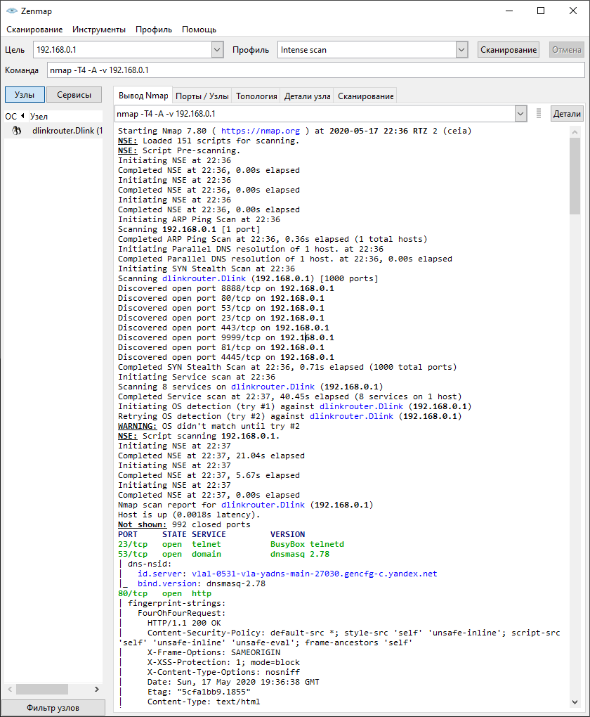
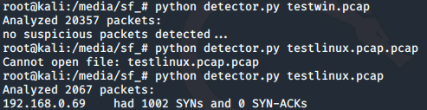

Slide 9
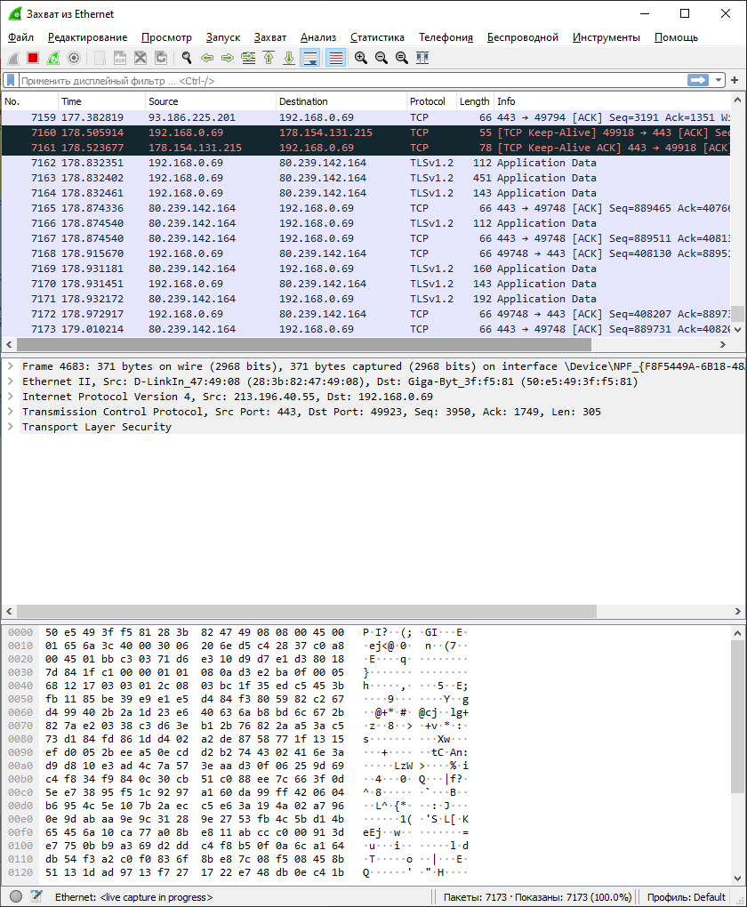

Slide 10
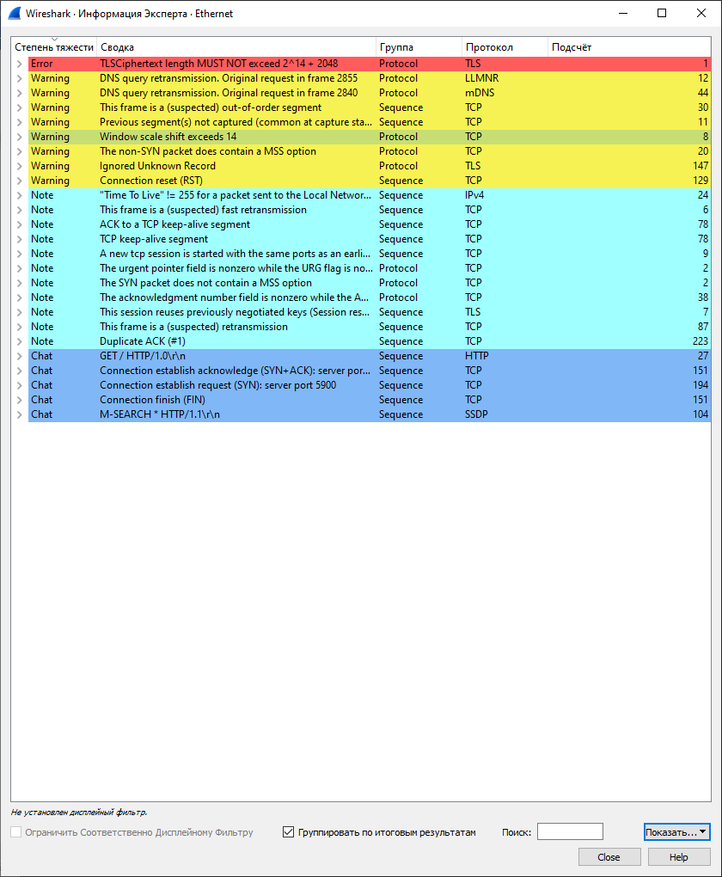
Теперь я зашел в раздел “Информация эксперта”
Провел запросы nmap quick scan plus и получил такие результаты в wireshark

Slide 11
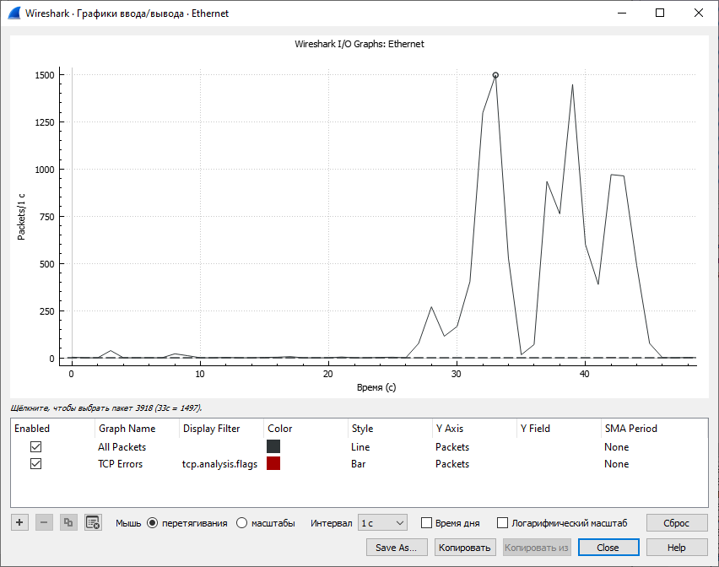
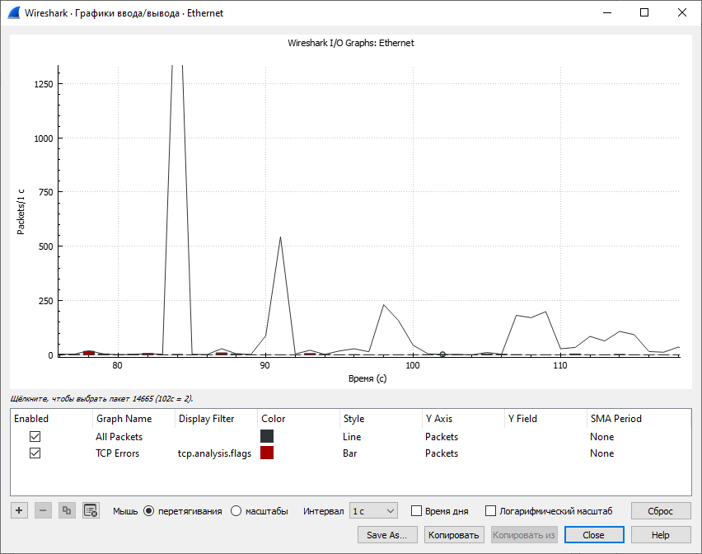
Обычная активность(зашел на пару сайтов)
А это только при запуске nmap

Slide 12
ВЫВОДЫ
Сканирование можно определять и в режиме реального времени.
Есть такие способы:
Мониторить Wireshark (но это делается человеком и высока вероятность пропуска важной информации).
Использовать специальные скрипты снифферы-анализаторы.
Использовать IDS (системы обнаружения вторжений), апример Snort, в котором выставлен флаг обнаружения сканирования в конфигурационном файле.

